Slide 1


Computación Gráfica
PROYECTO FINAL
Castro, Martin Esteban
Córpaz, Germán Octavio
Frank, Andrés Federico
Salazar Gisbert, Gabriel Ricardo

Slide 2
Objetivos
Aplicar los conceptos vistos en la materia durante el cuatrimestre
Modelado de objetos
Iluminación
Sombreado
Texturas
Animación

Slide 3
¿Cómo se cumplirán los objetivos?
Unity nos proveerá de las herramientas necesarias
para darle forma al proyecto

Slide 4

¿Qué es Unity?
UNITY es un motor de desarrollo para la creación de juegos y contenidos 3D interactivos, con las características que es completamente integrado y que ofrece innumerables funcionalidades para facilitar el desarrollo de videojuegos.

Slide 5

¿Por qué decidimos realizar el proyecto en Unity?
Nos enfocamos solamente en crear los programas y no las herramientas
Mayor libertad creativa
Precio accesible de la licencia
Un motor eficiente
Una gran comunidad
Reutiliza el código y los recursos de tu propia tecnología
Llegar al mercado rápidamente

Slide 6
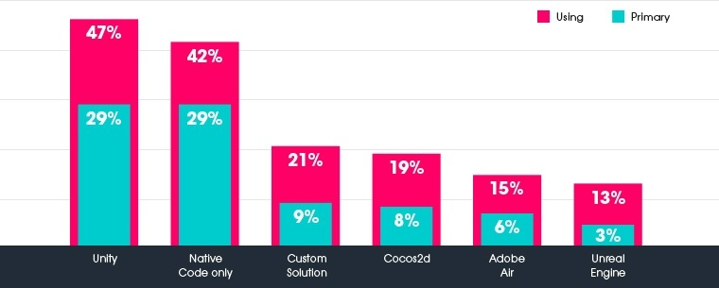
¿Por qué decidimos realizar el proyecto en Unity?
Fuente: Vision Mobile, Developer Economics, State of the Developer Nation Q3, 2014

Slide 7
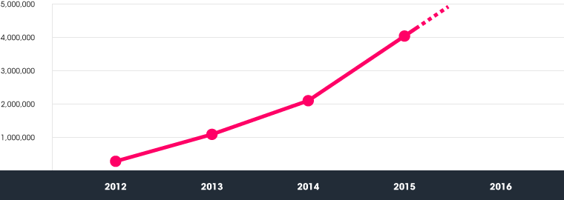
¿Por qué decidimos realizar el proyecto en Unity?
Fuente: Unity Technologies

Slide 8
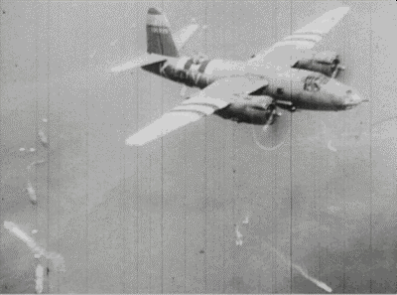
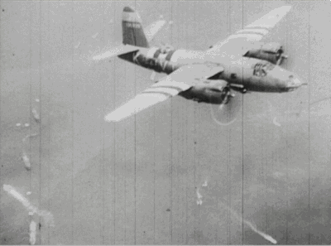
¿Qué queremos hacer?

Slide 9
¿Qué hicimos?

Slide 10
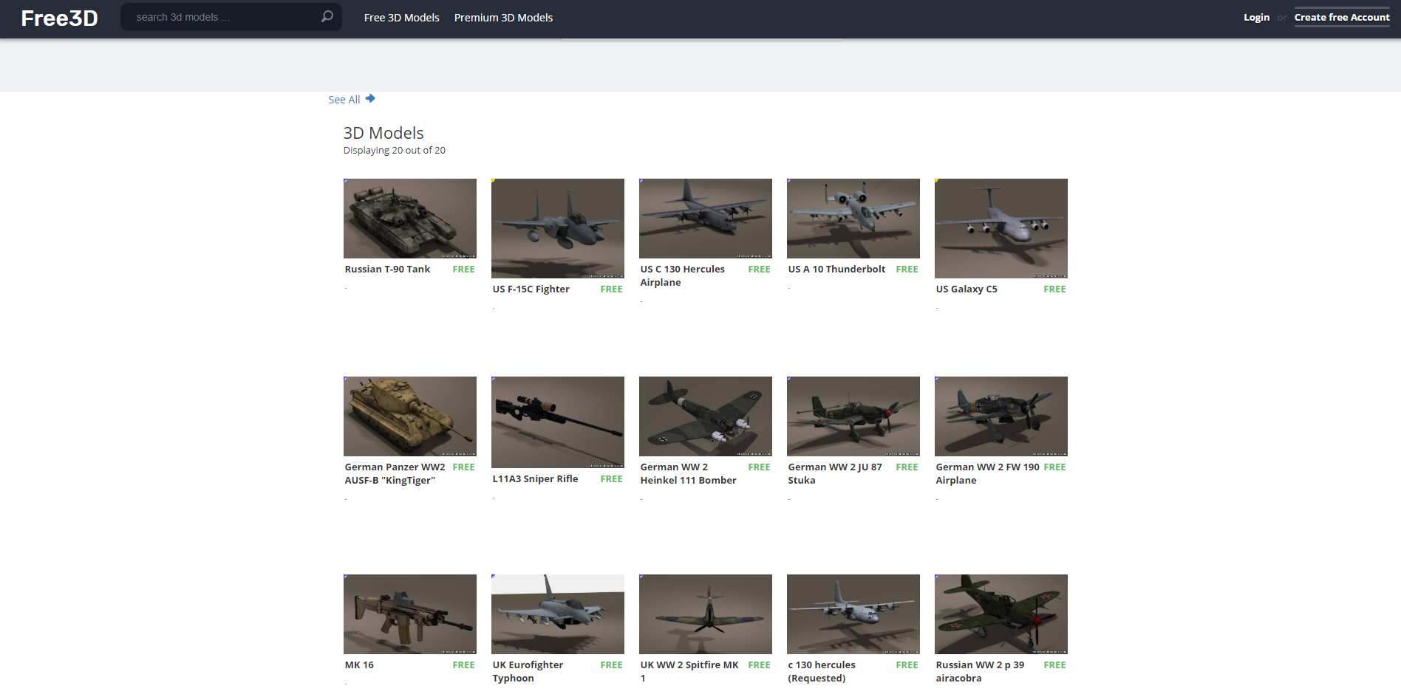
¿Qué modelos elegimos?
Fuente: https://free3d.com/user/jasonowen

Slide 11
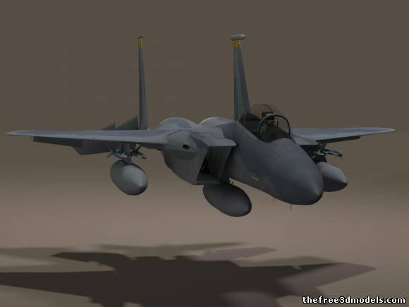
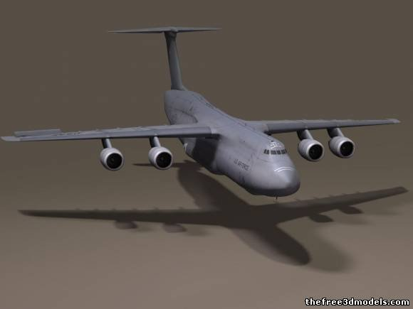
¿Qué modelos elegimos?
US F-15C Fighter
US Galaxy C5

Slide 12
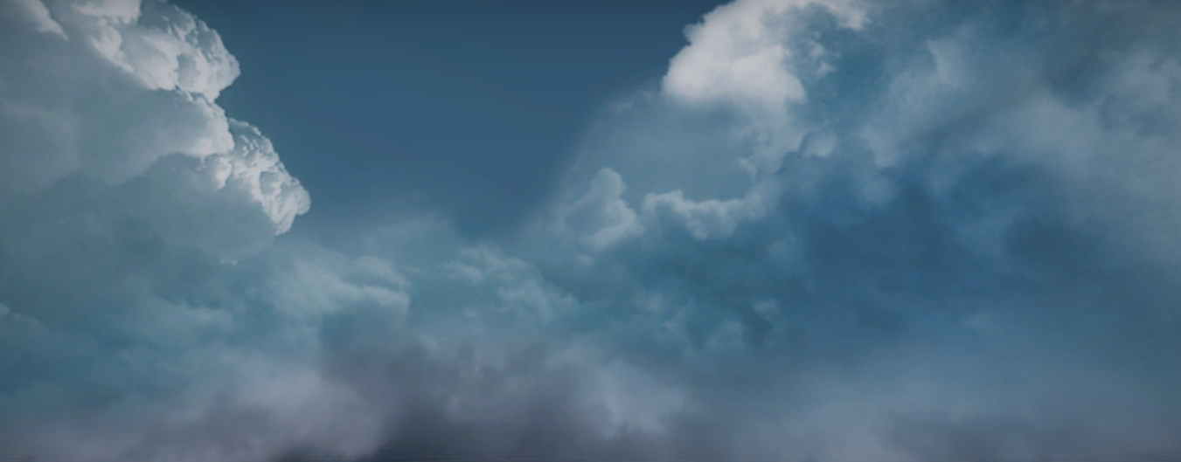
Skybox
Fuente: http://www.custommapmakers.org/skyboxes.php

Slide 13
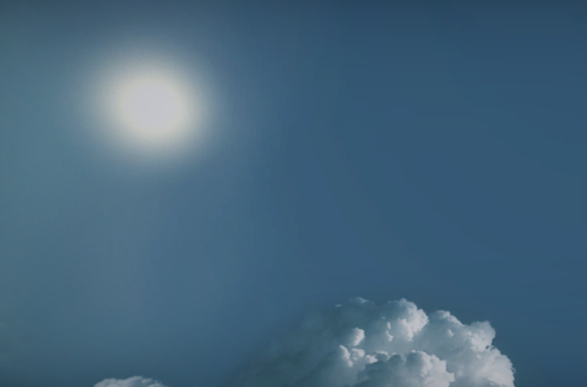
Iluminación y sombreado
Para calcular el sombreado de un objeto 3D, Unity necesita conocer la intensidad, dirección y color de la luz que incide sobre éste.
En el proyecto se ha usado una luz direccional, la cual no tiene ninguna posición identificable de su fuente por lo que puede colocarse en cualquier lugar de la escena. Todos los objetos de la escena son iluminados desde la misma dirección por este objeto. La distancia de la luz respecto al objeto destino no está definida y por lo tanto la luz no disminuye.
Fuente: https://docs.unity3d.com/es/current/Manual/Lighting.html

Slide 14
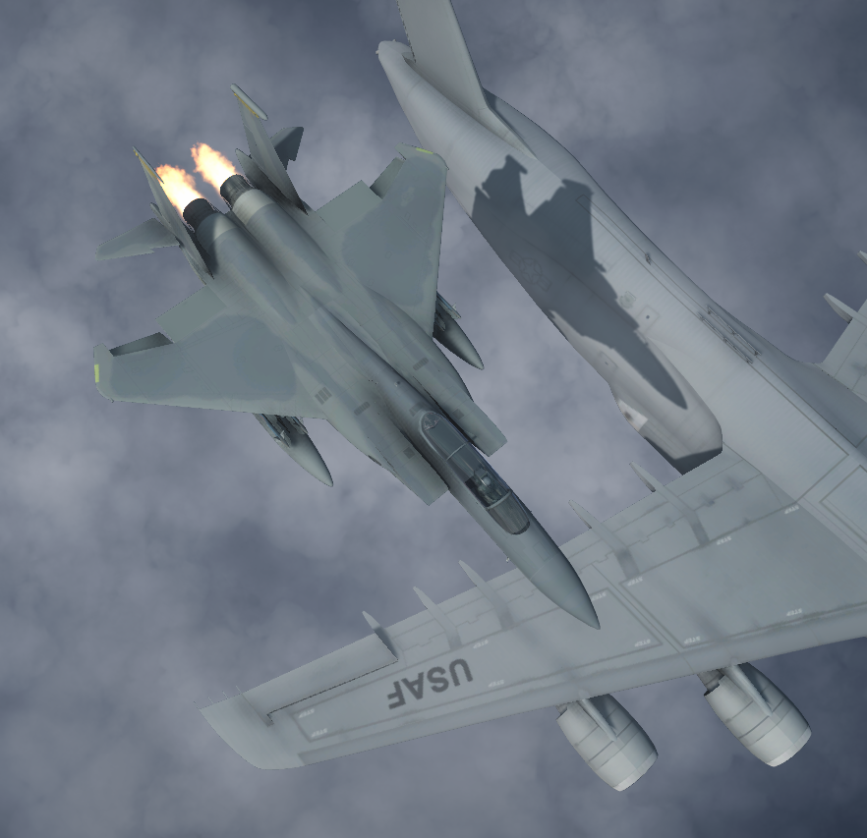
Iluminación y sombreado
Una luz direccional en Unity normalmente simula la luz solar y una sola luz puede iluminar toda la escena. Esto significa que el mapa de sombras a menudo cubrirá una gran parte de la escena a la vez y esto puede llevar a un problema con las sombras llamado “perspective aliasing”.
Fuente: https://docs.unity3d.com/es/current/Manual/DirLightShadows.html

Slide 15
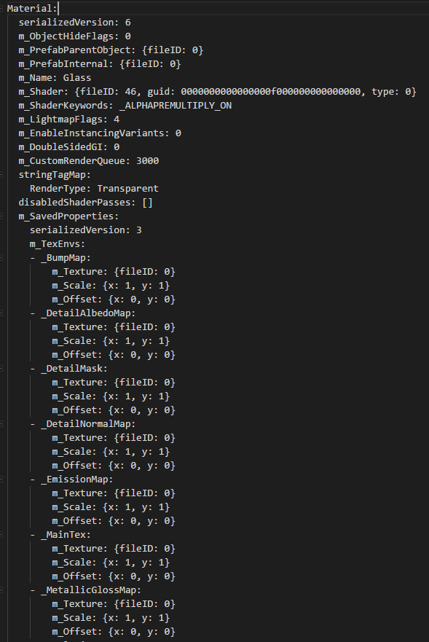
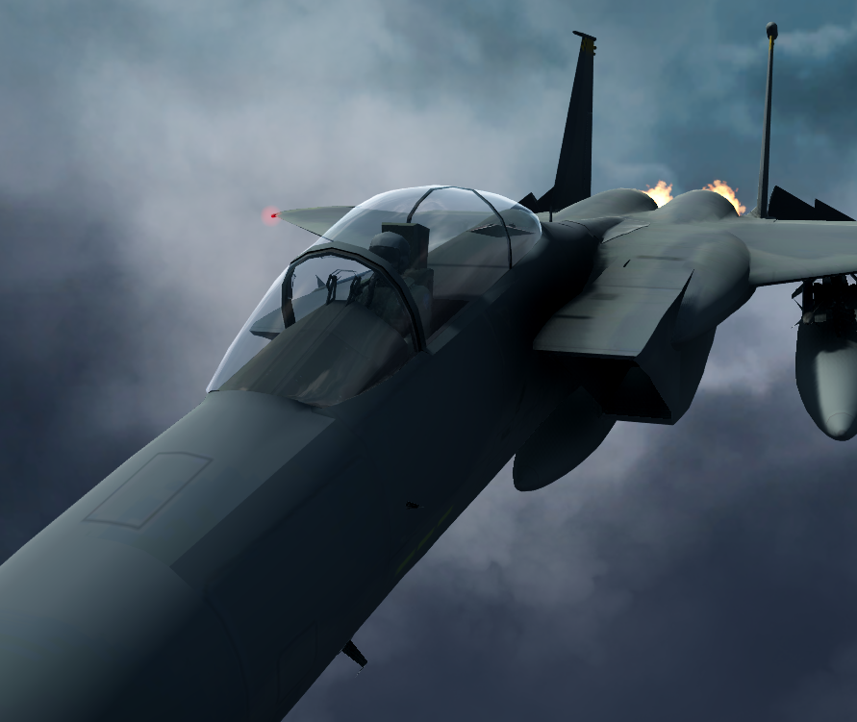
Texturas
En Unity las texturas son aplicadas a objetos usando Materiales.
En los aviones puede apreciarse en los vidrios de la cabina.
Fuente: https://docs.unity3d.com/es/current/Manual/Textures.html

Slide 16
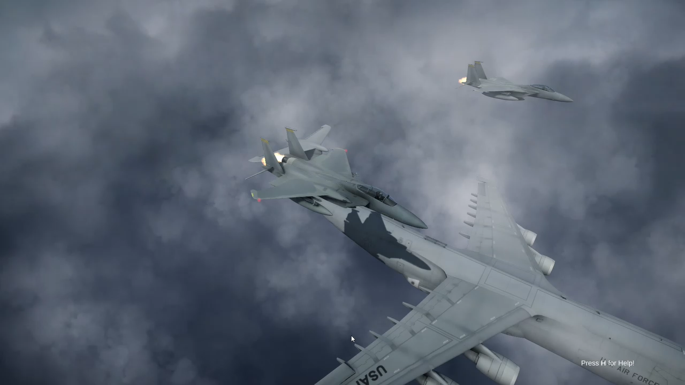
Animaciones: armado y desarmado de los aviones

Slide 17
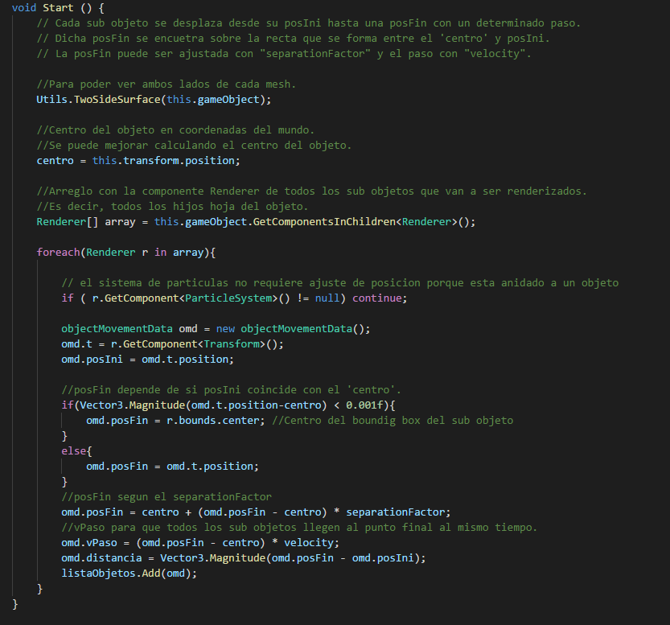
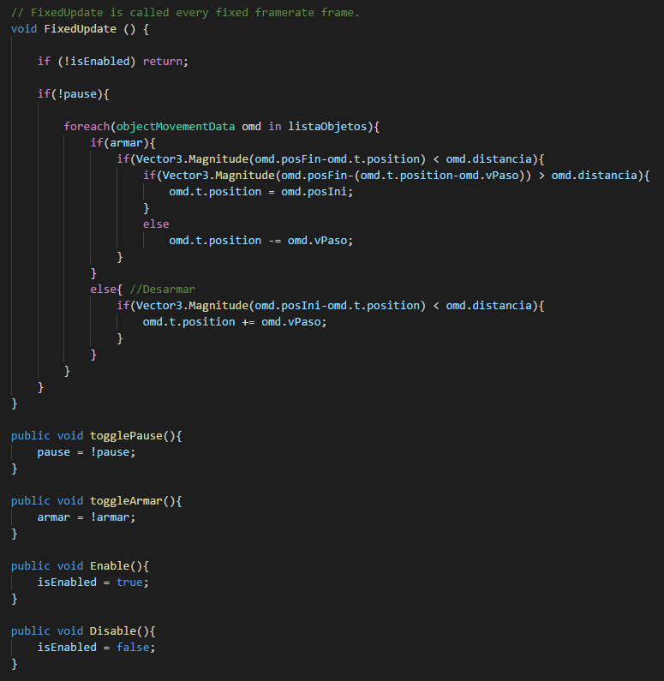
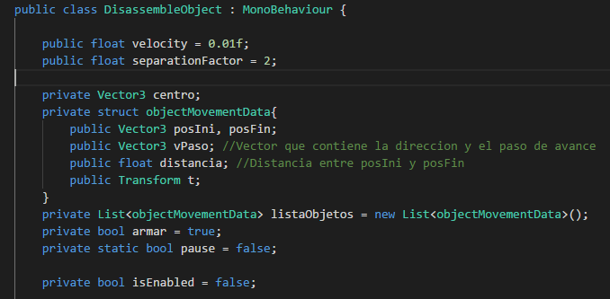
Animaciones: armado y desarmado de los aviones

Slide 18
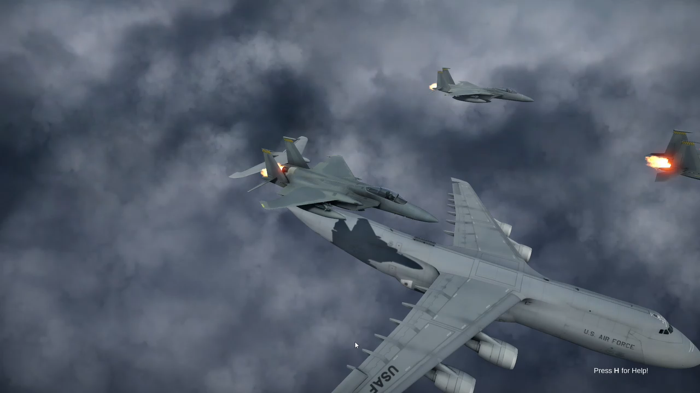
Animaciones: Selección de una pieza del avión

Slide 19
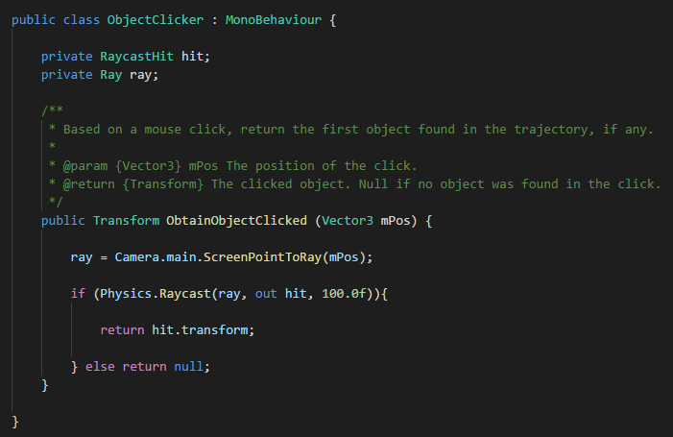
Animaciones: Selección de una pieza del avión

Slide 20
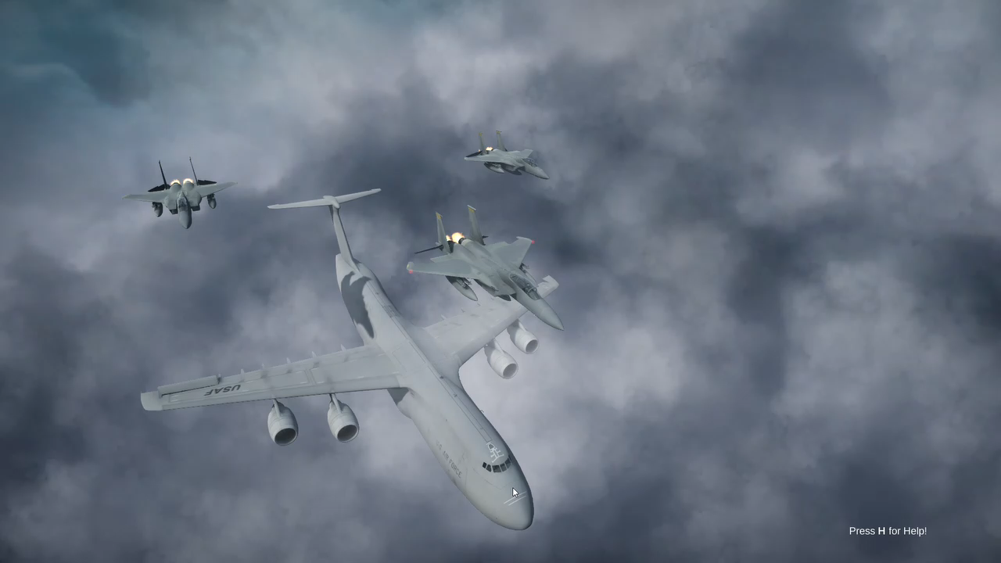
Animaciones: Rotación de la cámara

Slide 21
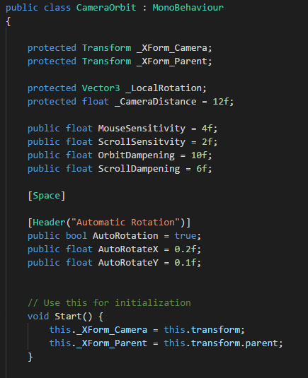
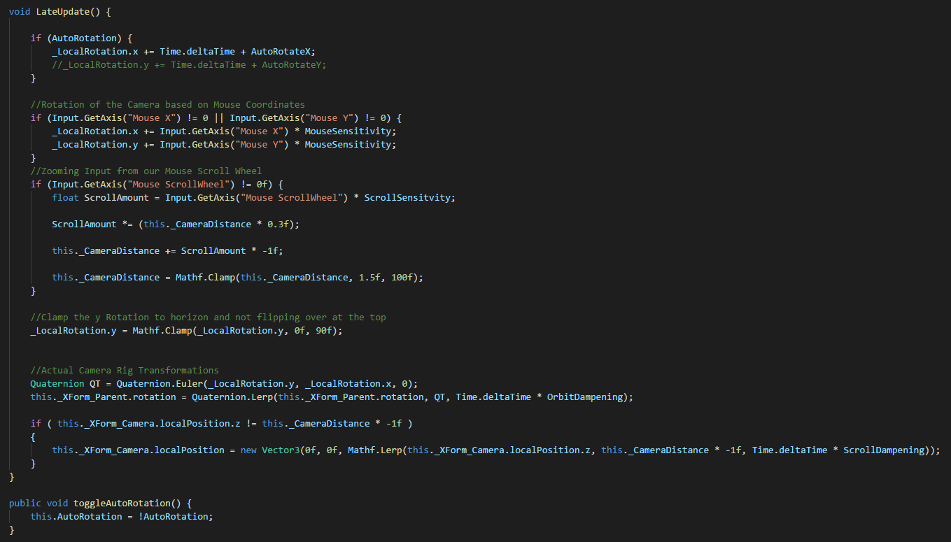
Animaciones: Rotación de la cámara

Slide 22
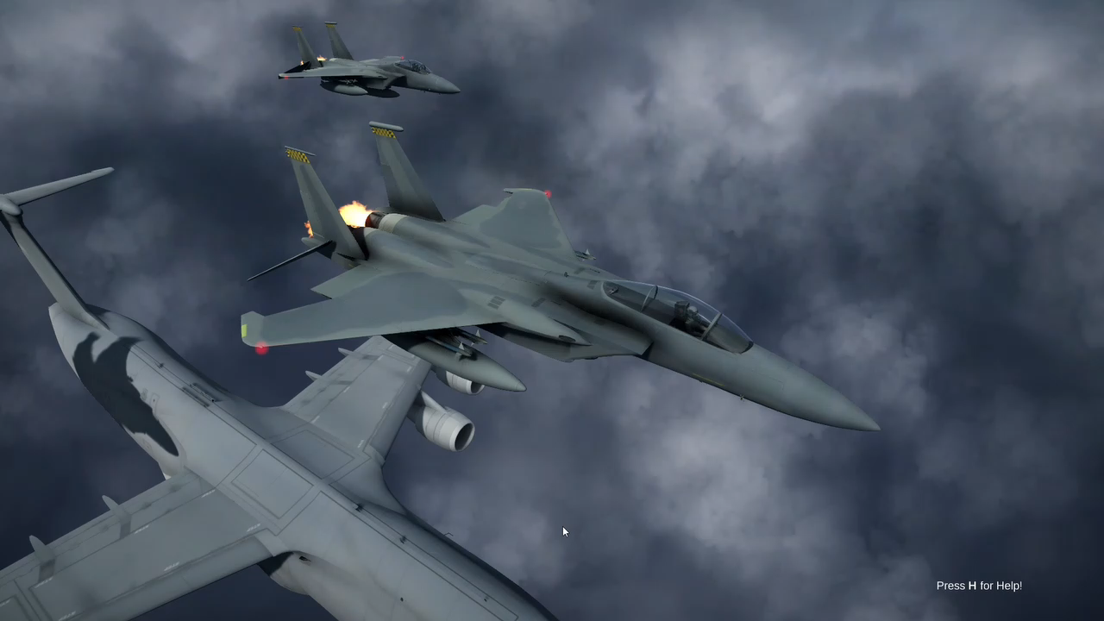
Animaciones: partículas

Slide 24
¿Preguntas?

Slide 25
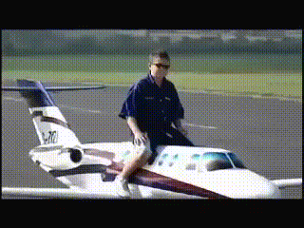

¡Muchas gracias!

